Slide 1
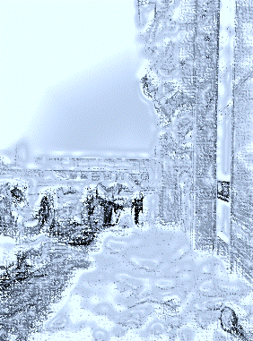


HOROLEZECKÝ ODDÍL ALPICI z.s.
VÁS SRDEČNĚ ZVE NA
METODICKÝ DEN PRO VEŘEJNOST
Kdy? 9. ZÁŘÍ 2017 OD 10:00 a 13:00 hod.
Kde? NA NOVĚ VYBUDOVANÉ HOROLEZECKÉ STĚNĚ
NA BUDOVĚ BÝVALÉ ZŠ KOMENSKÉHO
Program:
09:45 sraz účastníků I.BLOKU, prezence
10:00 - 12:00 I.BLOK (přednášky: vybavení, použití výstroje, teorie lezení, první pomoc, ukázky, jištění, vratný bod, praktická část)
12:45 sraz účastníků II.BLOKU, prezence
13:00 – 15:00 II.BLOK (přednášky: vybavení, použití výstroje, teorie lezení, první pomoc, ukázky, jištění, vratný bod, praktická část)
OD 15:00 NÁSLEDUJE VOLNÉ LEZENÍ PRO VEŘEJNOST
KAPACITA OMEZENA, JE NUTNÉ SE PŘEDEM NAHLÁSIT NA EMAIL:
ALPICI@ALPICI.COM více info: www.alpici.com
AKCE JE ZDARMA ZA PODPORY MŠMT

Slide 2
HOROLEZECKÝ ODDÍL ALPICI z.s.
VÁS SRDEČNĚ ZVE NA
DEN S ALPÍKY
Kdy? 9. ŘÍJNA 2018 OD 10:00 DO 16:00 hod.
Kde? NA NOVĚ VYBUDOVANÉ HOROLEZECKÉ STĚNĚ
NA BUDOVĚ BÝVALÉ ZŠ KOMENSKÉHO
A V LESÍKU U STĚNY
Program:
LEZENÍ NA UMĚLÉ STĚNĚ
LANOVÉ PŘEKÁŽKY
BOULDERING
SLACK LINE
více info: www.alpici.com
VSTUPNÉ DOBROVOLNÉ
ZA VELMI NEPŘÍZNIVÉHO POČASÍ SE AKCE RUŠÍ

